Slide 1
Graphql基础实践
2019-06-27

Slide 2
GraphQL是什么？
GraphQL 是一个用于 API 的查询语言，是一个使用基于类型系统来执行查询的服务端运行时（类型系统由你的数据定义）。GraphQL 并没有和任何特定数据库或者存储引擎绑定，而是依靠你现有的代码和数据支撑。

Slide 3
Why Graphql ？
RestFul的不足
后端返回的不止有效字段，还会有冗余字段，扩展性差。
API非聚合，某个前端展示可能会调用多个独立的API才能获取到足够的数据。
前后端字段频繁改动后，可能会导致字段类型不一致。
接口字段不够透明。

Slide 4
Why Graphql ？
Graphql的优点
所见即所得，所写请求体即为最终数据结构。
减少网络请求，复杂数据的获取也可以一次请求完成。
类型检查，严格的类型检查能够消除一定的认为失误。
schema 即文档，定义的 schema 也规定了请求的规则。

Slide 5
Graphql特点
类型系统
标量类型：Int、Float、String、Boolean、ID、Long、Short
接口类型：interface
联合类型：union
枚举类型：enum
输入类型：input
对象类型：type

Slide 6
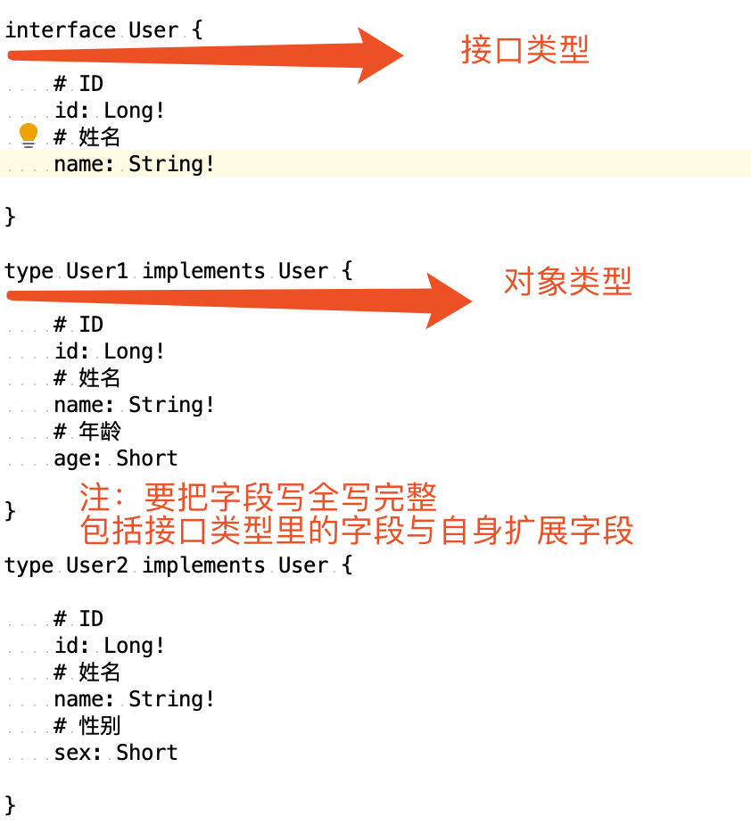
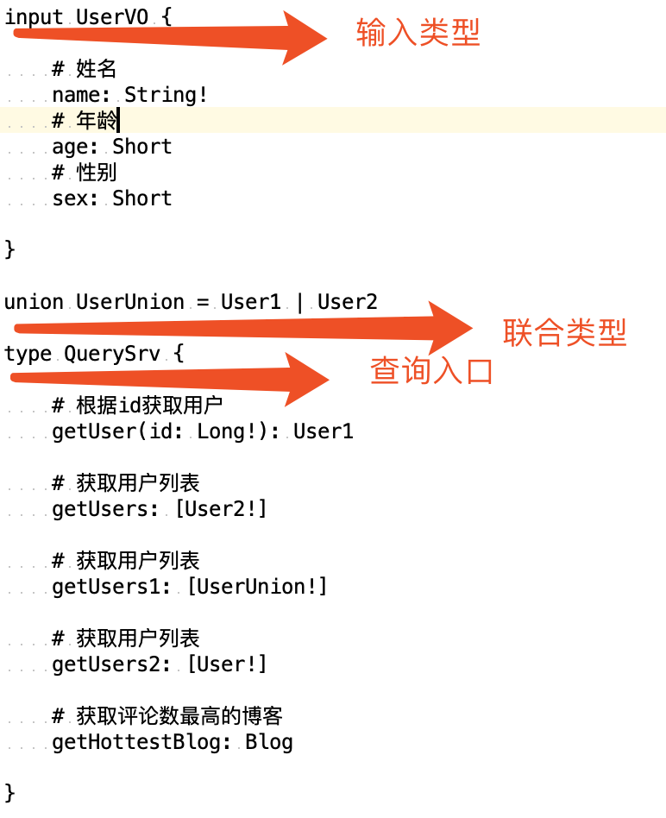
Graphql特点

Slide 7
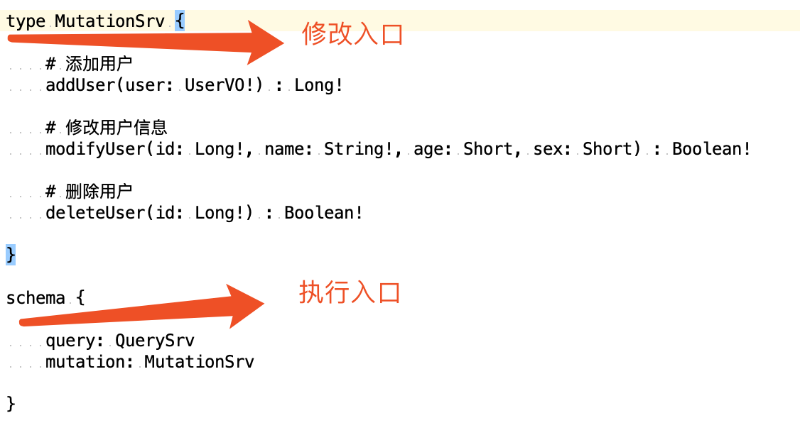
Graphql特点

Slide 8
Graphql特点
查询与变更
操作（operation）：query、mutation、subscription
别名（aliases）
参数（arguments）
字段（fields）
片段（fragments）、内联片段（inline fragments）
变量（variables）
指令（directives）：@skip、@include
元字段（meta fields）：__typename
内省： __schema、 __type

Slide 9
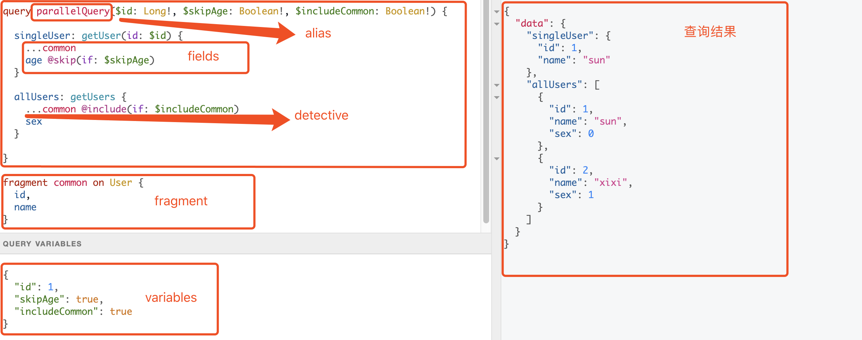
Graphql特点

Slide 10
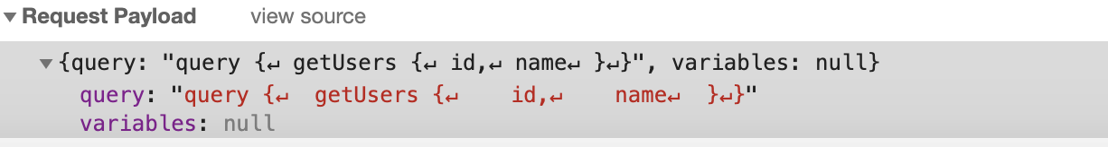
graphQL执行过程

Slide 11
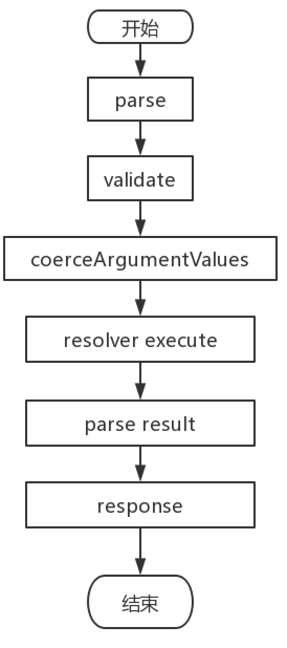
graphQL执行过程
将请求体转换为document。
检查document语法。
执行。
验证输入参数是否合法。
执行与客户端请求方法对应的resolver方法。
根据客户端请求所需返回执行结果。
应答。

Slide 12
Graphql不足
服务端工作量增多。
http status，只要service正常运行就会返回200。

